Slide 1

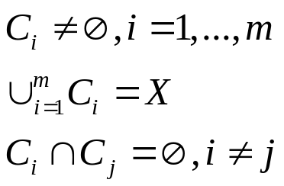
聚类的定义
假设样本集合为X，可将X划分为m个子集
，其中：
且同一类（或簇，cluster）中的样本较为相似，
不同类中的样本不相似。聚类属于无监督学习。

Slide 2
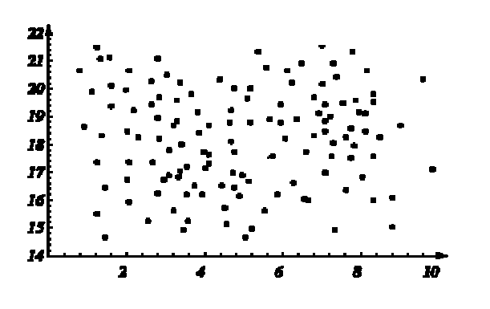
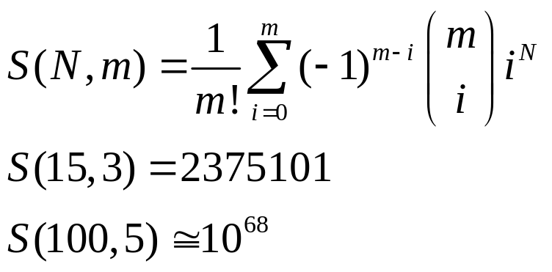
一个简单例子

Slide 3
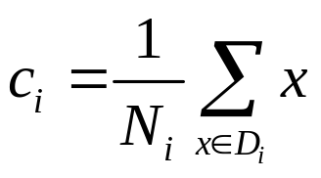
k-means clustering
K平均（K-means）聚类方法(见书本6.6.3节)
initialize N,m,c1,c2,…,cm
do classify N samples according to nearest ci
recompute ci ，i=1,…,m
until no change in ci
Return c1,c2,…cm
注意（1）簇的数量m需要预先指定。
（2）c1,c2,…,cm为各个簇内样本的均值，其初始值通过随机抽取m个样本产生。

Slide 4
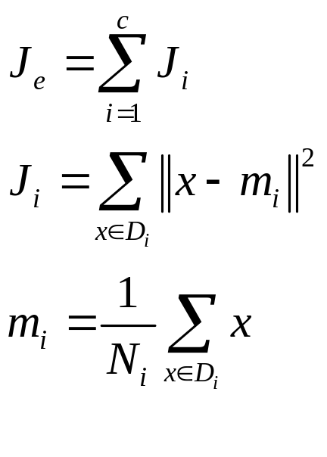
基于准则函数的聚类算法
1、准则函数
通过准则函数可以对聚类结果的质量进行评估。
c为预先指定的簇的数量。

Slide 5


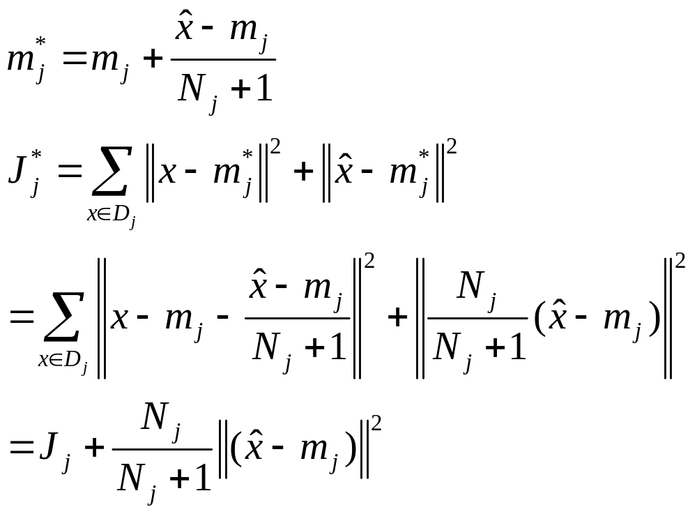
2、准则函数取值的变化: 假设已给定一个划分，
考虑两个簇Di、Dj，假设 。当 由Di移入Dj
时，mj及Jj分别变为：

Slide 6
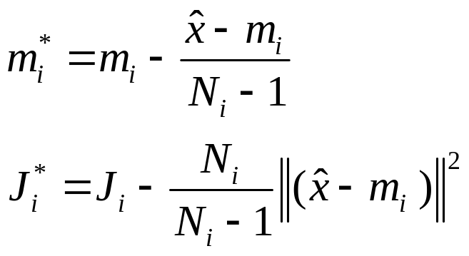
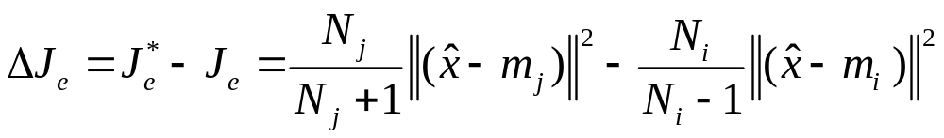
mi及Ji分别变为：
因此，Je的变化量为：

Slide 7
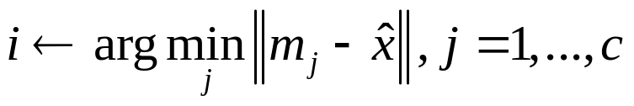

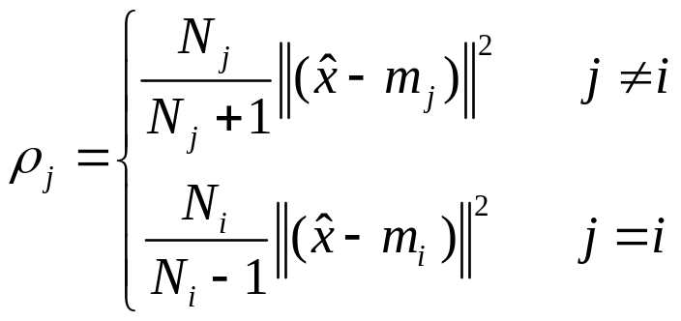

3、聚类算法：
Initialize N,c,m1,…,mc
do randomly select a sample
（ 获得 所属于的簇i）
if then compute
if for all j then transfer to Dk
until no change in Je in N attempts
return m1,m2,…,mc

Slide 8
聚类结果的分析与验证
（1）采用某一算法对样本集进行聚类分析。
（2）由专家对聚类结果进行分析与解释。
（3）采用不同算法或不同参数重复上述过程，直至得到一个满意的结果。

Slide 9
1、知识表示
2、经典逻辑推理
3、不确定性推理
4、搜索原理及应用
5、模式识别的基本理论方法（或应用）综述。
6、模式识别系统的设计方法。
7、神经网络分类器的应用或算法分析或综述。
8、支持向量机的应用或算法分析或综述。
9、决策树分类器的应用或算法分析或综述。
10、聚类分析的应用或算法分析或综述。
11、采用神经网络或决策树或支持向量机进行实
际分类器的设计，并采用实际样本进行测试。
12、其它。

